Slide 1


激励师的秘诀
Notes:
什么事情 会让你快乐？
生活：唱歌 跳舞、吃东西、
工作：老板加薪、做生意赚到钱、幸运中奖、
：被上司赞美、被公司表扬、
个人：出国旅行、买东西、
：买新车、买新房子、
家庭：孩子跑来抱你、老公跟你说“我爱你”、
健康：家人生病 好起来、

Slide 2

激励师的秘诀:
1.发自内心，而非讲稿
用生命影响生命，
用生命改变生命，
用生命创造生命。

Slide 3
激励师的秘诀:
2.触及内心(灵魂），而不是头脑
-多点故事
-用点视频
-用点音乐
-少点 PPT
-少点文字，
-少点资讯
-少点统计数据

Slide 4
激励师的秘诀:
3.我是导演，不是演员
“我要把整场戏圈起来，
观众的情绪由我掌控”

Slide 5
激励师的秘诀:
4.点燃你内心的火，
点燃更好的自己
“先点燃你内心的火”
才能点燃他人的火
“你想成为一个”
更好的自己

Slide 6
激励师的秘诀:
5.脱光光，做好自己
“做好自己，做真实的自己”
别人会被你激励是因为
勇敢
真实
智慧
在你的身上看到了:
付出

Slide 7
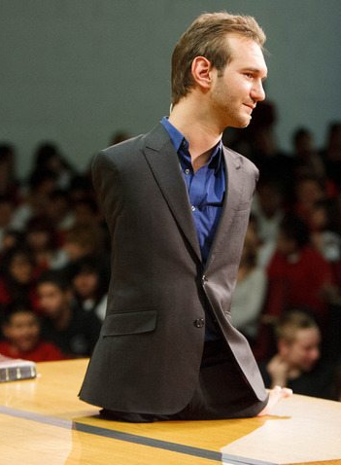
激励师的秘诀:
6. 六成是故事
失败的故事最有共鸣
先苦后甜最有说服力
“如果我可以，
你也一定可以”

Slide 8

激励师的秘诀:
7.不要迷思掌声
演讲最高境界，
不是在演，也不是在讲
而是在“活”

Slide 9
激励师的秘诀:
8.打败犹豫，打败拖延，打败恐惧
“人只要打败犹豫、打败拖延、
打败恐惧、生命从此海阔天空，
才能自我超越”

Slide 10

激励师的秘诀:
9.最后一场演讲
“今天会是最棒的一场，
我是最棒的
我是最棒的
我是最棒的
我是最棒的
我是最棒的
我是最棒的”

Slide 11


激励师的秘诀:
10.能力越大，
责任越大。

